Slide 1

가스 누출 알림
서비스
2015.11.20
Essential+

Slide 2


필요성
도시가스 점검이 1년에 2회 점검하는 제도가 있다.
1. 점검 기간이 아닐 때 가스가 샐 수가 있는 상황을 예방하기 위해
2. 가스 누출 사고는 지속적으로 이어지고 있다
가스 누출 사고 뉴스

Slide 3





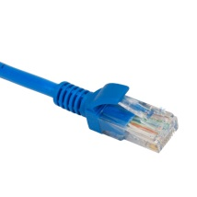

작동원리
센서
클라우드 서버
통신
라즈베리파이
모바일

Slide 4


장점
Automation
앱 종료 시 통신이 끊기지 않는다
휴대폰을 끄고 켜도 통신연결을 자동으로 한다
휴대폰을 끄고 켜도 설정한 값들이 남아있다
버튼을 통해 주변 가스공사로 전화 할 수 있다

Slide 5


장점
Flexible
센서만 바꾸면 가정집 뿐만 아니라
공업 시설에서도 사용가능
모니터링 서비스가 필요한 다른
분야에서도 사용가능

Slide 6




어플리케이션
시작 화면
버튼 선택 화면
설정 화면

Slide 7

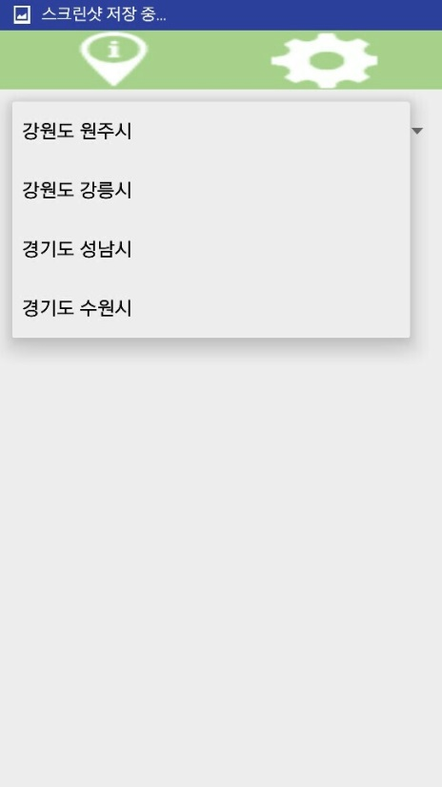

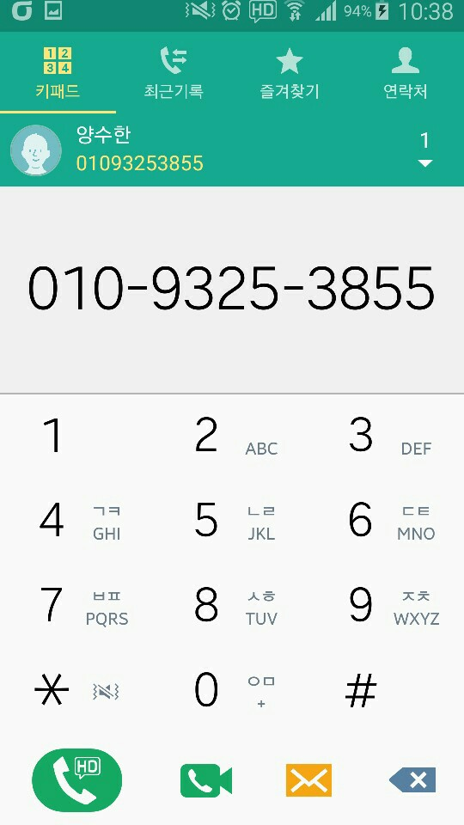
어플리케이션
설정 선택 화면
가스 공사 정보
전화하기 버튼을 눌렀을 때

Slide 8

시연

